Slide 1
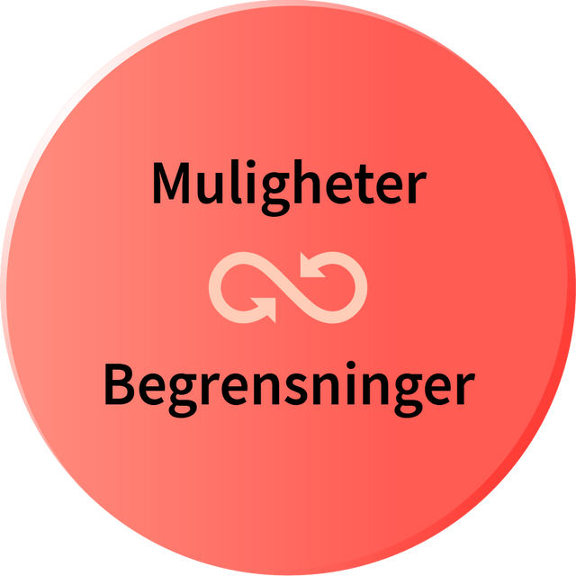
Muligheter - begrensninger
Hva kan jeg få til i arbeidsuka?

Slide 2
Dine muligheter – hva ser du for deg?
Hva kunne du tenke deg å prøve eller lære i arbeidsuka?
Hva er du nysgjerrig på i arbeidsuka?
Hvilke jobber eller fag liker du?
Hva er du god på, som du tror du kan bruke i arbeidsuka?

Slide 3
Hva holder deg igjen – og hva kan du gjøre med det?
Hva synes du er litt vanskelig eller skummelt med arbeidsuka?
Hva kan gjøre det vanskelig å gjøre en god jobb (eks: nerver, usikkerhet, transport, språk, søvn)?
Hvem kan hjelpe deg hvis noe blir utfordrende?

Slide 4
"Innenfor eller utenfor?"
Hva tror du du kan få til i arbeidsuka?
Si hei til alle på arbeidsplassen
Spørre om hjelp hvis du ikke skjønner oppgaven
Gjøre en oppgave alene
Bli kjent med nye voksne
Ta imot en tilbakemelding uten å ta det personlig
Komme tidsnok hver dag
Takle å gjøre noe feil
Jobbe en hel dag uten å sjekke mobilen
Snakke med kunder eller besøkende
Gjøre noe du aldri har gjort før
Takle å kjede deg litt
Gjøre en oppgave du ikke har lyst til

Slide 5
Husk at;
Noen begrensninger er reelle – da må vi finne en annen vei
Noen begrensninger finnes bare i hodet – da kan vi utfordre dem litt
Det trenger ikke være perfekt – du skal bare prøve
Små steg er også fremskritt!

Slide 6


